Slide 1
Raziskave na živalih

Slide 2
Raziskave na živalih
Dobrobit živali in etična vprašanja
Raziskovalni proces
Integriteta pri raziskovanju: principi in pomen
Aktivnosti: Naloga 1 in Naloga 2
Zaključek / Povzetek

Slide 3
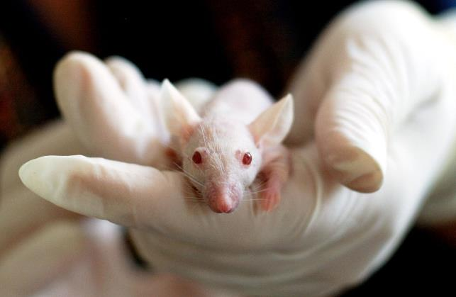
Kaj pomeni “raziskovati na živalih”?
Pomeni uporabo nečloveških živalih v poskusih, katerih cilj je nadzor spremenljivk in postopkov, ki vplivajo na testirano žival z namenom prenosa rezultatov v človeško biologijo.
Kje se uporablja?
Biološke in biomedicinske raziskave
Poučevanje (univerze)
Toksikologija in preizkusi zdravstvenega varstva

Slide 4
Katere živali uporabljajo pri eksperimentiranju?
Podgana
Miš
Morski prasiček
Sirski hrček
Kitajski hrček
Mongolska puščavska podgana
Zajec
Mačka
Nečloveški primati
Žaba
Cebirca
Pes
Rat (Ratus norvegicus)
Mouse (Mus musculus)
Guinea pig (Cavia porcellus)
Syrian (golden) hamster (Mesocricetus auratus)
Chinese hamster (Cricetulus griseus)
Mongolian gerbil (Meriones unguiculatus)
Rabbit (Oryctolagus cuniculus)
Dog (Canis lupus)
Cat (Felis catus)
Non-Human Primates (Rhesus macaques)
Frog (Anura Order)
Zebrafish (Danio rerio)

Slide 5
Zakaj uporabljamo živali?
Za pomoč znastvenikom pri razumevanju bolezni ljudi in živali;
Za testiranje varnosti novih kemičnih spojin in farmakoloških produktov;
Za testiranje novih zdravil za ljudi in/ali živali;
Za pomoč znanstvenikom za razumevanje osnovne biologije živali.

Slide 6
Raziskave na živalih
Dobrobit živali in etična vprašanja
Raziskovalni proces
Integriteta pri raziskovanju: principi in pomen
Aktivnosti: Naloga 1 in Naloga 2
Zaključek / Povzetek

Slide 7
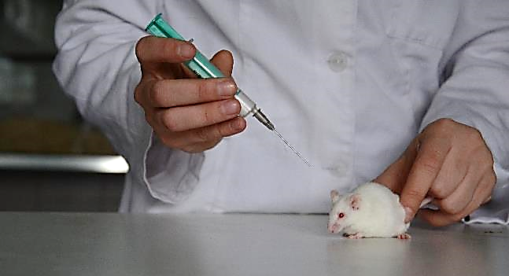
Dobrobit živali
Za živali skrbi izurjeno osebje
Omejeno število ljudi v ustanovi
Primerni bivanjski pogoji
Pozorno spremljanje zdravja živali
Vsakodnevno spremljanje razmer v prostoru
Anestezija in analgetiki se uporabljajo, če postopki verjetno povzročajo bolečino
Živali se evtanizirajo, če resno zbolijo

Slide 8
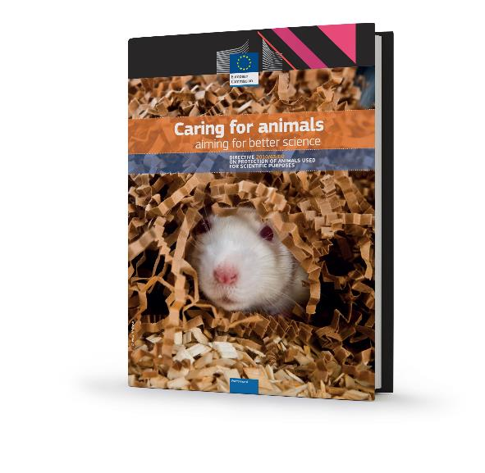
EU in raziskave na živalih
Direktiva 2010/63/EU: raziskave na živali so sprejemljive, če:
a) Za doseganje istih ciljev ni alternativnih metod;
b) je škoda za živali čim manjša;
c) koristi odtehtajo škodo.

Slide 9
Raziskave na živalih in etična vprašanja
Video from Understanding Animal Research understandinganimalresearch.org.uk

Slide 10
Raziskave na živalih
Dobrobit živali in etična vprašanja
Raziskovalni proces
Integriteta pri raziskovanju: principi in pomen
Aktivnosti: Naloga 1 in Naloga 2
Zaključek / Povzetek

Slide 11
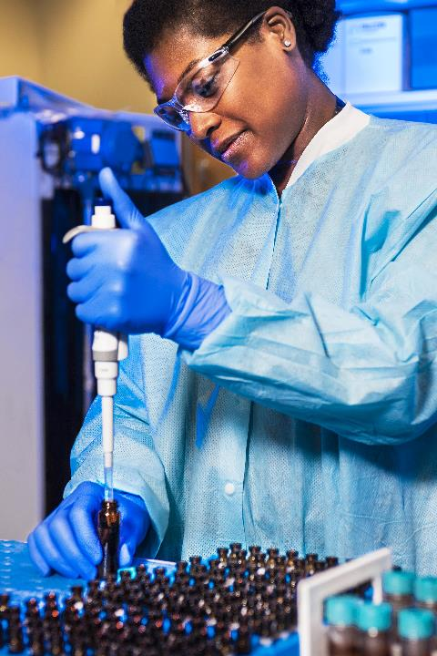
Kaj pomeni raziskovati?
Raziskovanje je uporaba določenih orodij, postopkov in podatkov za ustvarjanje novega znanja.
Pomeni odgovoriti na raziskovalno vprašanje.
Uporaba in nadgradnja predhodnega znanja za ustvarjanje novih konceptov, metodologij in razumevanj.

Slide 12
Zasnova raziskave
01
02
Poiskati sorodne študije
Se poglobiti v tematiko
Izbira primerne metodologije
V izogib ponavaljanju študije, raziskovalno vprašanje
Razumeti biologijo živali
Za študijo izbrati žival s primernimi lastnostmi
Živali morajo biti zanesljive, praktične in primerne za raziskavo

Slide 13
Izbira metode
Ali obstajajo standardni protokoli? Metodologija, ki jo potrdi znanstvena skupnost
Izberite metodo, za katero je verjetno, da bo prinesla uspešne rezultate:
01. Najmanjše število živali
02. Živali z najmanjšo zmožnostjo doživljanja bolečin, trpljenja, stiske ali trajnih poškodb
03. Povzročitev najmanj bolečine, trpljenja, stiske ali trajnih poškodb
Podatke je treba analizirati z uporabo preglednih, zanesljivih in poštenih metod

Slide 14
Raziskave na živalih
Dobrobit živali in etična vprašanja
Raziskovalni proces
Integriteta pri raziskovanju: principi in pomen
Aktivnosti: Naloga 1 in Naloga 2
Zaključek / Povzetek

Slide 15
Integriteta pri raziskovanju: principi in pomen

Slide 16
Integriteta
Integriteta je »celovitost, skladnost, pristnost, poštenost, verodostojnost«. Gre za pojem, ki ga največkrat povezujemo s področjem etike in morale. Wikipedija

Slide 17
Integriteta pri raziskovanju: principi in pomen

Slide 18
Raziskave na živalih
Dobrobit živali in etična vprašanja
Raziskovalni proces
Integriteta pri raziskovanju: principi in pomen
Aktivnosti: Naloga 1 in Naloga 2
Zaključek / Povzetek

Slide 19
NALOGA 1 – ~30 minut - Struktura
Naloga | Opis | Čas
Oglejmo si video št.3 | Primer raziskovalca, ki je pobarval podgane in primer laboratorijskega tehnika, ki si je upal spregovoriti | 3 minute
Skupine | 6 skupin po 5 učencev Skupine 1, 2 in 3 imajo Tablo št 1 (Primer raziskovalca, ki je pobarval podgane) Skupine 4, 5 in 6 imajo Tablo št. 2 (Primer laboratorijskega tehnika, ki si je upal spregovoriti) 1 govorec na skupino izpolne tablo in zastopa skupino | 2 minuti
Razprava v skupini | Po potrebi si lahko znova ogledate video št. 3 Razprava o 2. dilemah in predlaganih rešitvah. Izpolnite tablo z lepljivimi listki | 8 minut
Predstavitev 1 | Govorci skupin 1, 2 in 3 predstavijo svoje table | 3 minute (1 min/spokesperson/group)
Razprava v razredu | Razprava v razredu o idejah skupin 1, 2 in 3 | 5 minut
Predstavitev 2 | Govorci skupin 4, 5 in 6 predstavijo svoje table | 3 minute (1 min/spokesperson/group)
Razprava v razredu | Razprava v razredu o idejah skupin 4, 5 in 6 | 5 minut

Slide 20
NALOGA 1 – Video 3

Slide 21
NALOGA 2 – ~30 minut - Struktura
Naloga | Opis | Čas
Oglejmo si video št.4 | Primer študenta – nogometnega navijača in primer iznajdljivega študenta | 3 minute
Skupine | 6 skupin po 5 učencev Skupine 1, 2 in 3 imajo Tablo št 3 (Primer študenta – nogometnega navijača) Skupine 4, 5 in 6 imajo Tablo št. 4 (Primer iznajdljivega študenta) 1 govorec na skupino izpolne tablo in zastopa skupino | 2 minuti
Razprava v skupini | Po potrebi si lahko znova ogledate video št. 4 Razprava o 2. dilemah in predlaganih rešitvah. Izpolnite tablo z lepljivimi listki | 8 minut
Predstavitev 1 | Govorci skupin 1, 2 in 3 predstavijo svoje table | 3 minute (1 min/1 govorec)
Razprava v razredu | Razprava v razredu o idejah skupin 1, 2 in 3 | 5 minut
Predstavitev 2 | Govorci skupin 4, 5 in 6 predstavijo svoje table | 3 minutes (1 min/1 govorec)
Razprava v razredu | Razprava v razredu o idejah skupin 4, 5 in 6 | 5 minut

Slide 22
NALOGA 2 – Video 4

Slide 23
Raziskave na živalih
Dobrobit živali in etična vprašanja
Raziskovalni proces
Integriteta pri raziskovanju: principi in pomen
Aktivnosti: Naloga 1 in Naloga 2
Zaključek / Povzetek

Slide 24
Zaključek / Povzetek
Kaj je raziskovanje na živalih? Katera so ključna etična vprašanja? Kateri so bistveni koraki za raziskovalni postopek?
Kaj pomeni integriteta pri raziskovanju? Kako to velja za vaše šolske naloge? Zakaj se je pomembno izogibati kršitvam in dvomljivim praksam?

